Slide 1
GGY427
Tesis Yönetimi Uygulamaları ve Stratejileri
PROF. DR. HARUN TANRIVERMİŞ Tesİs Yönetİmİ UygulamalarI ve Stratejİlerİ

Slide 2
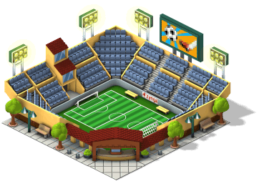
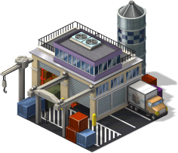
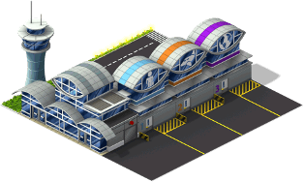
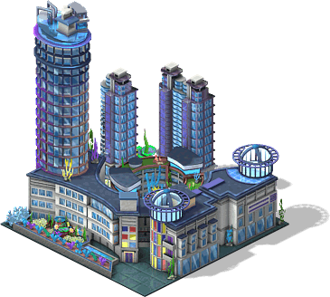
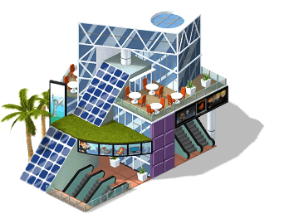
FARKLI HİZMET TÜRLERİNDE SINIFLANDIRILMIŞ YÖNETİM UYGULAMALARI
Tesis Yönetimi Hizmetleri
Site ve toplu yapı yönetimi
Konut sitesi yönetimi
Sanayi sitesi yönetimi
Şantiye yönetimi
Plaza ve iş merkezi yönetimi
AVM yönetimi
…

Slide 3
FARKLI HİZMET TÜRLERİNDE SINIFLANDIRILMIŞ YÖNETİM UYGULAMALARI
Tesis Yönetimi Hizmetleri
Konut sitesi yönetimi
Son yıllarda kent sakinlerinin yeni yaşam biçimi tercihleri doğrultusunda toplu yapılara (site, villa site, rezidans, tower) talepler her geçen gün artmaktadır. İnsanlar büyük paralar ödeyerek sahip oldukları bu markalı konutlarda; spor, dinlenme, alışveriş, sosyal ve kültürel ihtiyaçlarını yerinde elde etmek istemektedirler.

Slide 4
FARKLI HİZMET TÜRLERİNDE SINIFLANDIRILMIŞ YÖNETİM UYGULAMALARI
Tesis Yönetimi Hizmetleri
Konut sitesi yönetimi
Bina yöneticiliği geniş bir görev yelpazesi içinde finans, örgütsel davranış, değişim yönetimi, sistemler teorisi, yerleştirme planlaması, tahmin, güvenlik, sağlık ve etik gibi konularda uzmanlık istemektedir.
İyi bir bina yönetiminin işlevleri: Değişen ihtiyaçlara uyum, site sakinlerine, çalışanlara, sağlıklı bir ortam yaratılması, potansiyel yeni teknolojilerin uygulanması, kıt kaynakların, verimli kullanılmasının sağlayarak aidatların minimuma çekilmesi olarak tanımlanabilir.

Slide 5
FARKLI HİZMET TÜRLERİNDE SINIFLANDIRILMIŞ YÖNETİM UYGULAMALARI
Tesis Yönetimi Hizmetleri
AVM yönetimi
Günümüz şehir yaşantısının vazgeçilemez bir unsuru haline gelen ve çok büyük mali yatırımlar sonucu oluşturulan Alışveriş Merkezleri, oluşum, tasarım, planlama, pazarlama, kiracıların ve tüketicilerin yapıları gibi değişik konular dikkate alınarak düzenlenmekte ve bu amaca uygun şekilde yönetilmektedir (http://www.westend.com.tr)
Alışveriş Merkezi Yönetimlerinin tüm bu konularda bilgili ve eğitimli, hukuki, mali ve teknik konularda uzman kişilerin yer aldığı bir ekipten oluşması gerekmektedir. Ayrıca güvenlik, temizlik, vale, otopark, peyzaj, tadilat, bakım onarım gibi hizmetlerini de planlayarak, gerektiğinde dışarıdan hizmet satın almak suretiyle yürütecek nitelikte olmalıdır (http://www.westend.com.tr).
PROF. DR. HARUN TANRIVERMİŞ Tesis YÖNETİMİ UYGULAMALARI VE STRATEJİLERİ 2019-2020 GÜZ Dönemi

Slide 6
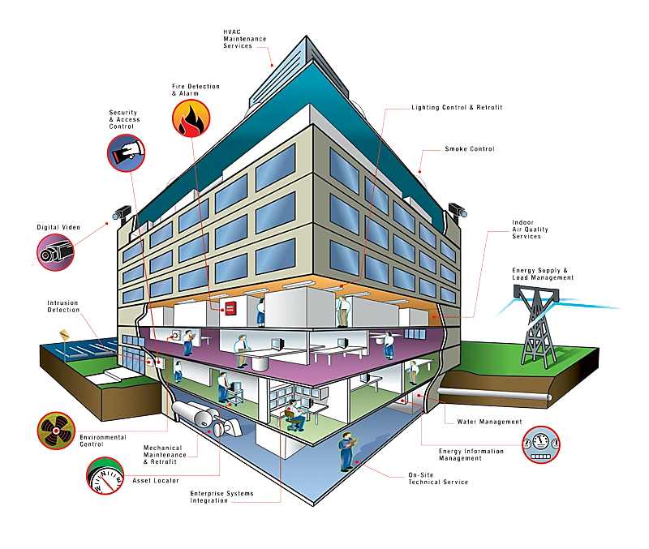
FARKLI HİZMET TÜRLERİNDE SINIFLANDIRILMIŞ YÖNETİM UYGULAMALARI
Tesis Yönetimi Hizmetleri
AVM yönetimi
Altyapı Yönetimi
Trafik Yönetimi
Ziyaretçi Yönetimi
…

Slide 7
FARKLI HİZMET TÜRLERİNDE SINIFLANDIRILMIŞ YÖNETİM UYGULAMALARI
Tesis Yönetimi Hizmetleri
AVM yönetimi
Altyapı Yönetimi
Altyapı yönetimi, alışveriş merkezi içindeki kiracılara sağlanan tesislerin yönetimini ifade eder.
Yeterli güç kaynağının sağlanmasını, acil durumlarda güvenlikle ilgili hususları ve tabela, su, tedarik, sanitasyon vb. ile ilgili çeşitli hususları içerir.

Slide 8
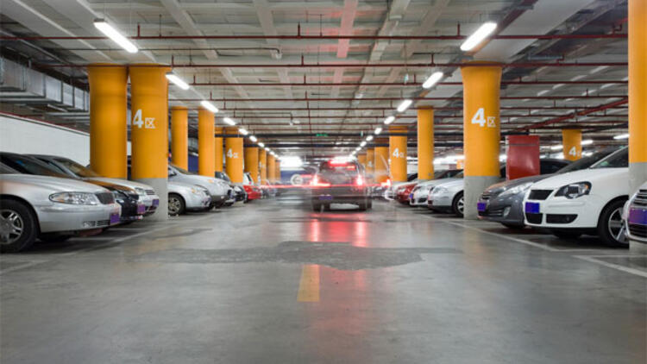
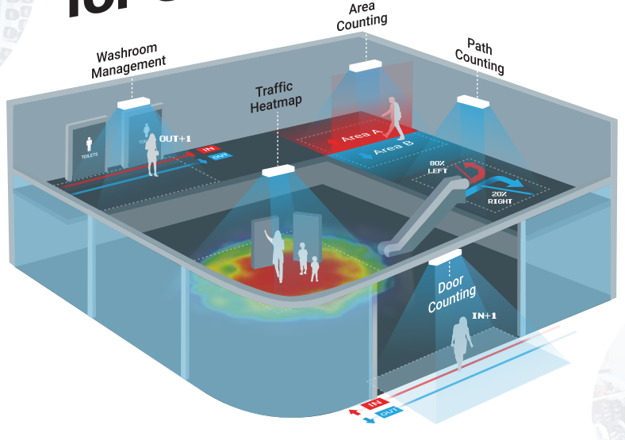
FARKLI HİZMET TÜRLERİNDE SINIFLANDIRILMIŞ YÖNETİM UYGULAMALARI
Tesis Yönetimi Hizmetleri
AVM yönetimi
Trafik Yönetimi
Trafik yönetimi, alışveriş merkezindeki yaya trafiğini ve otopark tesislerini yönetmeyi içerir.
Yaya trafiği yönetimi ise; alışveriş merkezinin işletme sahası içerisindeki kalabalık yönetimini içerir.
İnsanların ziyaret akışı ise mekanların ve AVM nin tasarımı ile ilişkilidir.
PROF. DR. HARUN TANRIVERMİŞ Tesis YÖNETİMİ UYGULAMALARI VE STRATEJİLERİ 2019-2020 GÜZ Dönemi

Slide 9
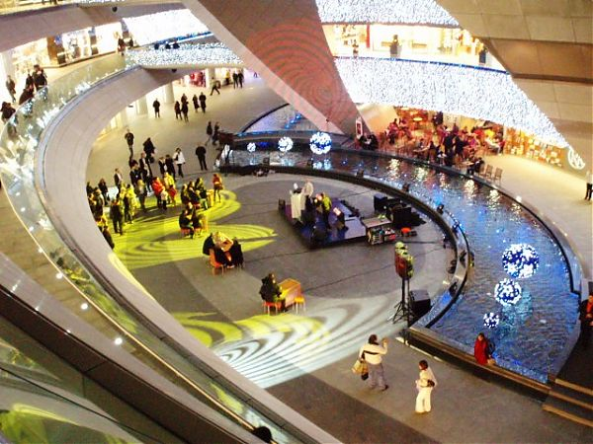
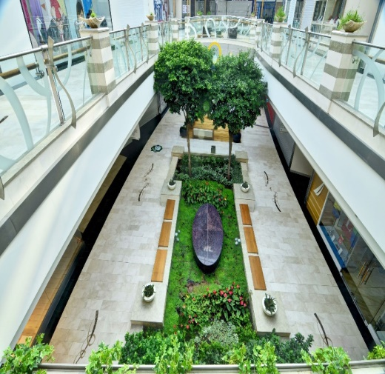
FARKLI HİZMET TÜRLERİNDE SINIFLANDIRILMIŞ YÖNETİM UYGULAMALARI
Tesis Yönetimi Hizmetleri
AVM yönetimi
Ortam Yönetimi
Tüketicilere sunulan genel alışveriş deneyimi, alışveriş merkezlerinin başarısı için önemli bir faktör haline geliyor
ambiyans yönetimi, parkların, fıskiyelerin yönetimini ve alışveriş merkezinin genel görünümünü içerir.

Slide 10
Kaynaklar
Armstrong, M. and Baron, A., 1998. Performance Management Handbook, IPM, London.
Erentürk, M.K. ve Güven, Ö.F., 2018. Temel Kavramlar ve Uygulamaları ile Tesis Yönetimi, Beta Yayınları, İstanbul.
Fennimore, J.P., 2013. Sustainable Facility Management: Operational Strategies for Today, Pearson, UK.
Frank, B., 2009. Facility Management Handbook, Butterworth-Heinemann, USA
Jens, N., 2007. Facility Management, Grundlagen, Computerunterstützung, Systemeinführung, Anwendungsbeispiele, Deutschland.
Michaela, H., 2006. Handbuch Facility Management Für Immobilienunternehmen, Springer-Verlag, Deutschland.

Slide 11
Kaynaklar
Norbert, P. ve Schöne, Lars Bernhard, 2005. Real Estate and Facility Management, Springer, Verlag, Deutschland.
Robert, N., 2005. Facility Manager’s Guide to Security Protecting Your Assets, Fairmont Press, Deutschland
Schneider, Hermann and Schäffer, Poeschel, 2004. Facility Management Planen–Einführen–Nutzen, Deutschland.
Schulte, Karl and Werner, Pierschke, 2000. Facilities Management, Immobilien Manager, Barbara: Verlag, Deutschland.
Teicholz, E., 2004. Facility Design and Management Handbook, Hill McGraw, USA.

